Slide 1


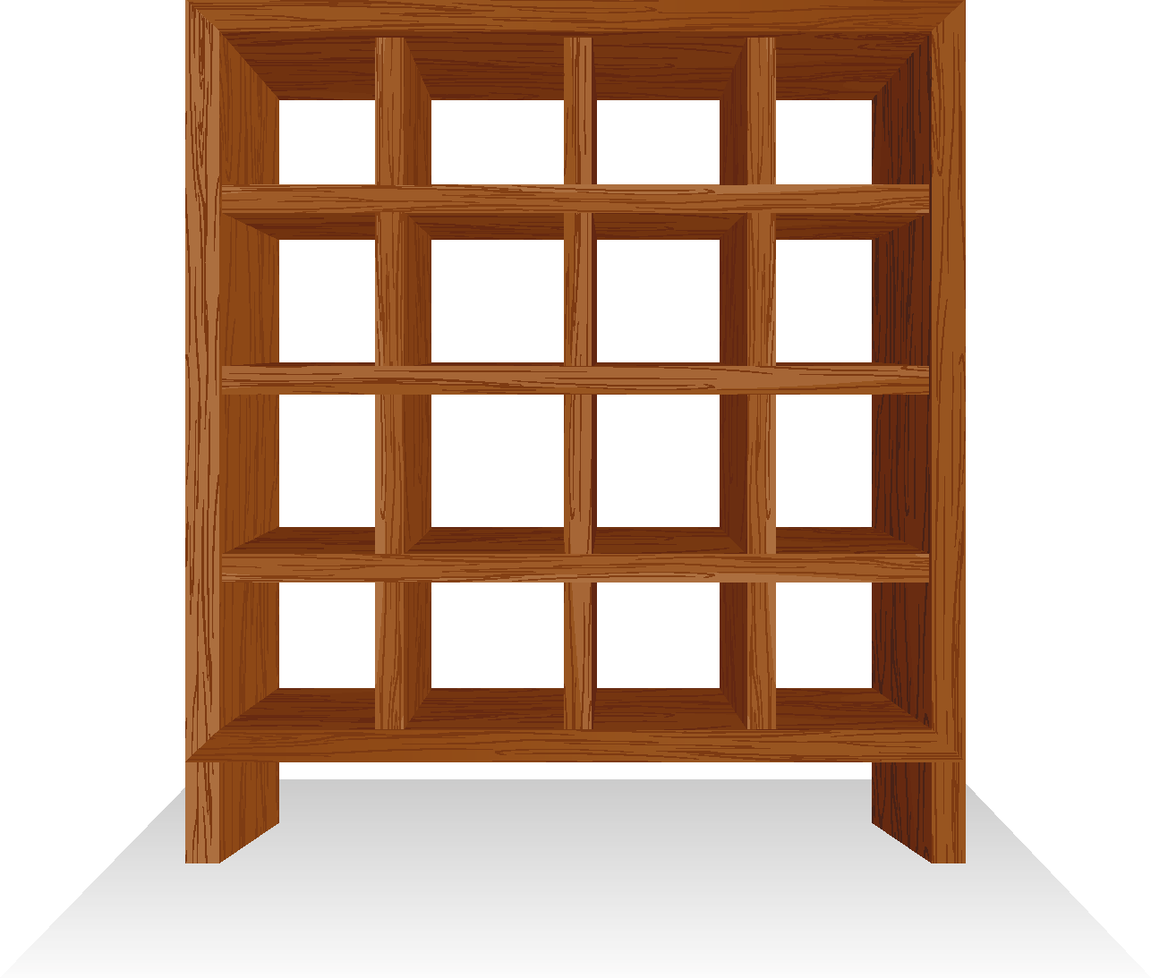

Vetores
São estruturas com a capacidade de armazenar vários dados temporariamente. Vetores são como gavetas que armazenam diversos conteúdos.
©

Slide 2


Para criar vetores em PHP definirmos uma variável, atribuíamos a ela a palavra-chave array e dentro dos parênteses especificar quais os conteúdos que aquele vetor receberá.

Slide 3
$vetor = array(4, 7, 16, 19, 25);
conteúdo das posições
variável / vetor
tipo de vetor

Slide 4
$vetor = array(4, 7, 16, 19, 25);
4 | 7 | 16 | 19
Conteúdo
Posição/índice
(inicia em 0)
[0]
[1]
[2]
[3]
25
[4]
[5]
[6]
[7]
[8]
[9]
[10]
[11]
[12]
[13]
[14]
[15]

Slide 5
$vetor = array(1 => 2, 3 => 5, 6 => 7, 9 => 11, 12 => 15);
Ao invés de deixar o PHP alocar os conteúdos automaticamente, é podemos definir em qual posição cada um deles entrará.
 | 2 |  | 5
[0]
[1]
[2]
[3]
8
[4]
[5]
[6]
[7]
11
[8]
[9]
[10]
[11]
15
[12]
[13]
[14]
[15]

Slide 6
$vetor = array(4, 7, 16, 19, 25);
É possível inserir mais um elemento no fim de um vetor ou excluir o elemento de alguma posição.
4 | 7 | 16 | 19
[0]
[1]
[2]
[3]
25
[4]
[5]
[6]
[7]
[8]
[9]
[10]
[11]
[12]
[13]
[14]
[15]

Slide 7
É possível também inserir mais um elemento no fim de um vetor ou excluir o elemento de alguma posição.
$vetor = array (4, 7, 16, 19, 25);
4 | 7 | 16 | 19 | 25
$vetor[] = 37;
unset($vetor[4]);
4 | 7 | 16 | 19 | 25 | 37
4 | 7 | 16 | 19

Slide 8
Também podemos inserir ou excluir um elemento no inicio de um vetor já criado.
$vetor = array (4, 7, 16, 19, 25);
4 | 7 | 16 | 19 | 25
array_unshift($vetor, 2);
array_shift($vetor);
2 | 4 | 7 | 16 | 19 | 25
7 | 16 | 19 | 25

Slide 9
Vetores em PHP têm armazenamento dinâmico. Isso significa que eles aumentam e diminuem memória no servidor automaticamente conforme dados são inseridos ou excluídos.

Slide 10
range
Palavra-chave que cria vetores com base em intervalos. Colocamos o primeiro conteúdo, o último e qual o intervalo dos elementos entre eles.
Conteúdo da posição 0
Intervalo entre os valores
$vetor = range( 4, 12, 2);
Conteúdo da última posição

Slide 11

$vetor = range(4, 12, 2);
4 | 6 | 8 | 10 | 12
[0]
[1]
[2]
[3]
[4]

Slide 12

print_r
Função que mostra a estrutura de qualquer objeto que seja uma coleção. Podemos usá-lo para ver os vetores que criamos.
$vetor = range (4,12,2);
print_r($vetor);
Array ( [0] => 4 [1] => 6 [2] => 8 [3] => 10 [4] => 12 )

Slide 13
var_dump
Função que também exibe um vetor. Apresenta mais informações que a print_r, como número de elementos e tipo do conteúdos do vetor.
$vetor = range (4,14,2);
var_dump($vetor);
array(6) { [0]=> int(4) [1]=> int(6) [2]=> int(8) [3]=> int(10) [4]=> int(12) }

Slide 14
Estrutura FOREACH
Outra forma de mostrar valores de um vetor. Neste caso pedimos para que cada elemento do nosso vetor seja tratado como um valor e, em seguida, solicitamos que ele seja escrito na tela.
$vetor = range (4,14,2);
foreach($vetor as $valor) {
echo "$valor ";
}
4 6 8 10 12

Slide 15
Em PHP os conteúdos de um vetor podem ser de tipos diferentes. Isso nos permite, por exemplo, trocar os números do índice por strings e armazenar dados cadastrais de uma pessoa.
$cadastro = array ("nome" => "Marisa", "idade" => 23, "peso" => 65,5);
Marisa | 23 | 65,5

Slide 16

Neste caso, é possível usar a Estrutura Foreach para aplicar os dados da matriz em uma frase. Pedimos para ela tratar cada elemento como um campo que tem um valor.
$cadastro = array ("nome" => "Ricardo", "idade" => 23, "peso" => 81,5);
foreach($cadastro as $campo => $valor) {
echo "O campo $campo possui o conteúdo $valor ";
}

Slide 17
Podemos também criar um vetor vazio e inserir elementos nele por meio de uma estrutura de repetição. Neste caso colocamos o nome do vetor dentro da estrutura e, no local do contador, inserimos um tipo de dado.
$vetor=array();
$contador=0;
for($contador = 0; $contador < 10; $contador++){
$vetor[$contador] = $contador;
echo $vetor[$contador];
}

Slide 18
Conforme o contador for sendo alterado, a estrutura preencherá o vetor com valores sem a necessidade de intervenções.
$vetor=array();
$contador=0;
for($contador = 0; $contador < 10; $contador++){
$vetor[$contador] = $contador;
echo $vetor[$contador];
}

Slide 19

Atividades
1. Desenvolva um algoritmo que verifica se o vetor está vazio. Em seguida, preenche o vetor com valores de 0 até 300 e, por fim, devolve em tela todos os valores divididos por 2.
2. Crie um mini formulário em HTML que coleta os dados no html e guarda cada dados em uma posição no vetor.

